Slide 1
Dan sigurnijeg interneta
(Safer internet day)
'connect with respect'

Slide 2
Internet je postao svakodnevni dio našega života.
Odrastamo u digitalnom svijetu sa tehnologijom u svakom pogledu našega života.
Sada kada je internet važan dio našega života roditelji žele djecu održati
sigurnima.
Djeci, ali i odraslima na iternetu svakodnevno prijete razne opasnosti.

Slide 3
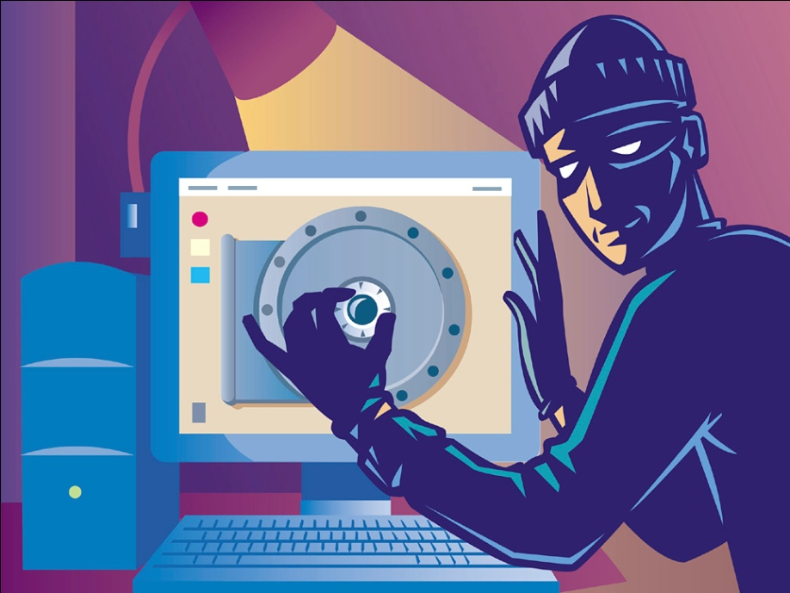
Opasnosti na internetu
Internet je svakodnevni dio našega života, a s tim dolaze i mnoge opasnosti...
Veliki broj ljudi koristi internet kako bi narušavali život druge osobe.
Neki od primjera su hakiranje, krađa osobnih podataka i pedofilstvo.
Najveci problem je kod djece jer imaju pristup ogromnom broju podataka koji ih privlace, a da neznaju da time upadaju u zamku.

Slide 4
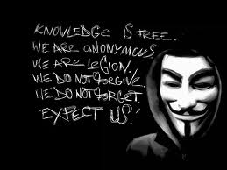
Hakeri (Krekeri)...
Krekeri su informatički zanesenjaci koji pokušavaju istražiti nedovoljno poznate mogućnosti nove internetske tehnologije, a dio njih je motiviran kriminalnim pobudama. S obzirom na motive razlikujemo upravo hakere, tj. osobe koje iz neznanja ili znatiželje upadaju u tuđe sustave bez namjere da nanesu štetu, i krekere, tj. osobe s većim stupnjem znanja koje svjesno provaljuju u tuđe sustave u većini slučajeva iz koristoljublja (neovlašteno kopiranje podaci, prenošenje zloćudnih programa, mijenjanje ili brisanje postojećih podataka.

Slide 5
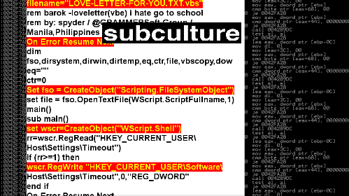
Virusi..
Računalni virus je računalni program koji može "zaraziti" druge programe tako da u njih unese kopiju samog sebe. Virus se može proširiti računalnim sustavom ili mrežom koristeći se ovlastima korisnika koji su zaraženi. Svaki program koji je zaražen postaje virus i tako zaraza raste
Love bug je virus, poznatiji kao “I LOVE YOU“ virus, iskorištavao je ljudsku znatiželju da bi se širio. Zarazio je 45 milijuna računala u jednom danu i napravio štetu od 8,75 milijardi USD.

Slide 6
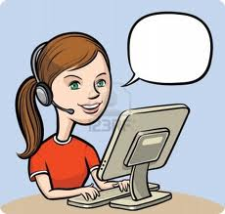
Ostale prijetnje na internetu
Na internetu se jos susrećemo s lopovima, pedofilima, prevarantima itd.
Najčešće se bave krađom osobnih stvari i podataka tipa kreditnih kartica, slika, novca itd.
Bitno je svakog od njih prepoznati na vrijeme i prijaviti ih vlasniku stranice koju posječujemo.

Slide 7
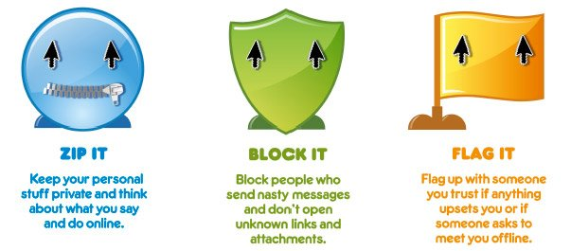
Zaštita na internetu
Dobra zaštita na internetu sve je traženija.
Ljudi se žele zaštititi od hakera, virusa i bilo cega drugog...
Sami se mozemo zastititi time da ne komuniciramo s sumljivim osobama, svoje privatne stvari zadrzimo privatnima i blokamo sve sumljive ljude.

Slide 8
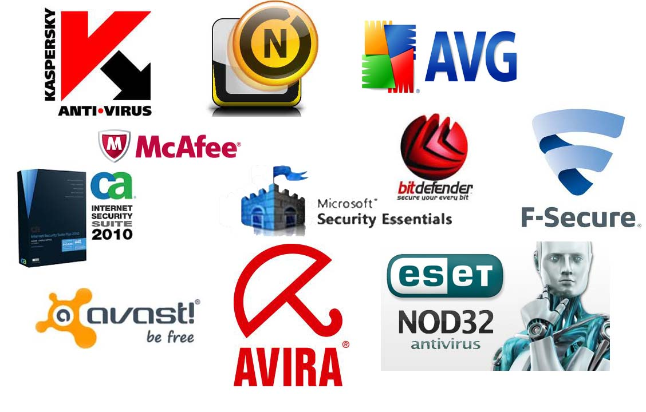
Antivirus
Anti-virus program se sastoji od nekoliko računarskih programa koji pokušavaju pronaći, spriječiti i ukloniti računarske viruse i ostali maliciozni softver (malware).
Anti-virus program obično koristi dvije tehnike da bi postigao svoju funkcionalnost:
Provjera (skeniranje) datoteka tražeći poznate viruse provjerom definicija u rječniku virusa
Identifikacijom sumnjivog ponašanja od strane kompjuterskog programa, koji bi moglo indicirati infekciju. Takve analize obuhvataju analizu podataka, monitorisanje portova i druge metode.

Slide 9
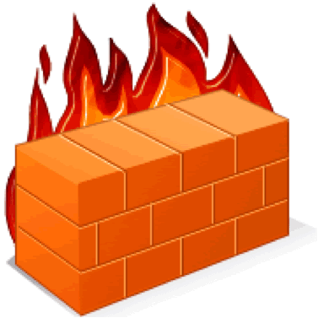
Firewall
Vatrozid je mrežni uređaj čija je namjena filtriranje mrežnog prometa tako da se stvori sigurnosna zona. Program koji želi pristupiti Internetu treba imati dopuštenje od vatrozida. Obično se kombiniraju usmjernici i sigurnosne stijene, kao jedan uređaj, ili se kaskadiraju, npr. unutarnja (osigurana) mreža - sigurnosna stijena - usmjernik - vanjski svijet.

Slide 11
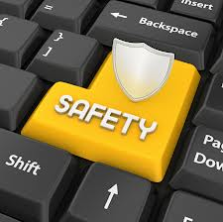
Napravila:
Petra Gulić 1.b

